Slide 1


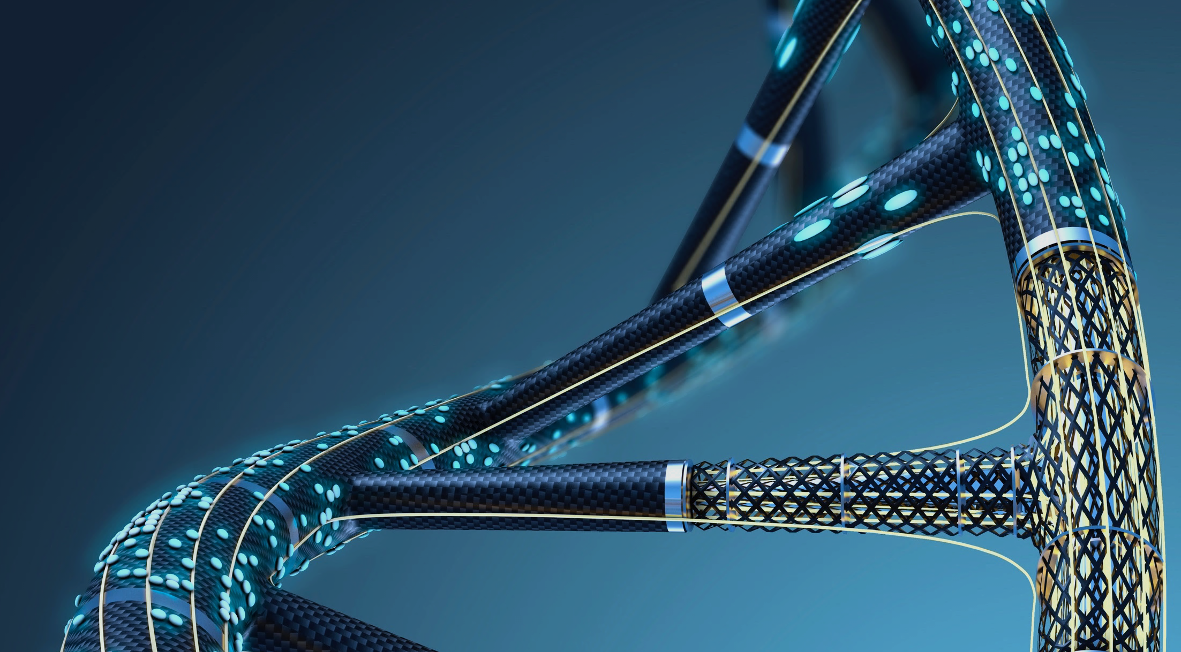











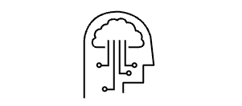
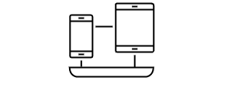



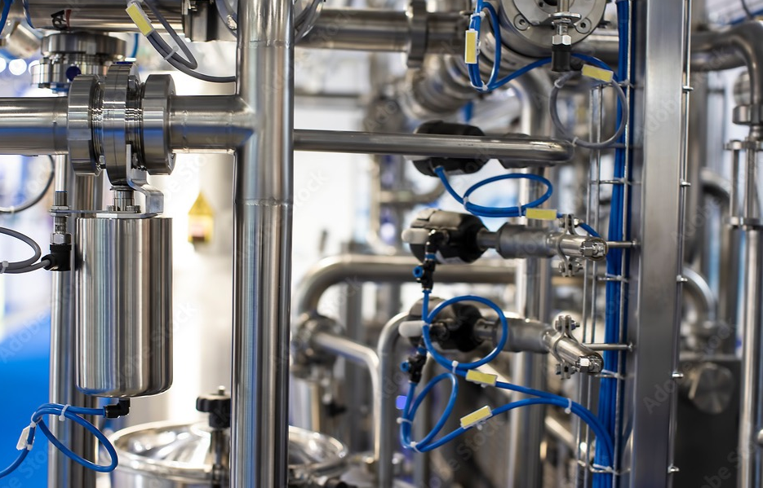
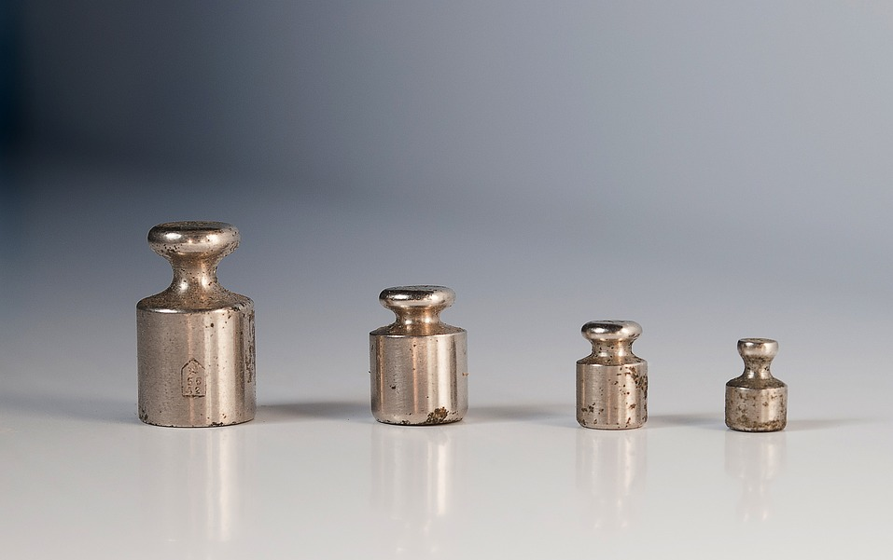

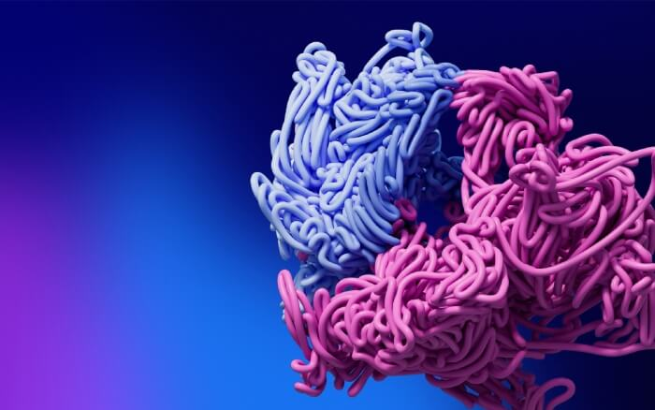



Top
事業領域・強み
サービス
企業情報
採用情報
お問い合わせ
ヘルスケア領域における
テクノロジーの革新と実用化に向けた
橋渡し企業
バイオ医薬品製造の
プロセス変革ソリューション
2023年3月8日(水)〜10(金)
10:00〜18:00（最終日は17:00）
インテックス大阪
ブースNo.8-13
株式会社ノリタケカンパニーリミテドブースに弊社も出展いたします。
株式会社QuadLabは高度なものづくり技術を有する企業等のヘルスケア分野への新規参入や
関連機関との連携・共同事業を促進し、クライアントの課題解決を目指すと共に、医療の質の向上の実現など医療現場のニーズに応える医療機器の開発・事業化を促進します。
「特設ページ」のビジュアルと交互にスクロール
クリックで「2」ページへ
バイオ医薬 × FA
施設介護 ×画像診断AI
クリックで「3」ページへ
中分子および抗体医薬品
連続生産装置の実用化・事業化
施設全体のケアの質向上と腰痛対策に向けた
標準化およびテクノジー導入支援
訪問看護 × DX
ノーリフトケア ×DX
中分子および抗体医薬品
連続生産装置の実用化・事業化支援
施設全体のケアの質向上と腰痛対策に向けた
標準化およびテクノジー導入支援
事業領域
Our Business
QuadLabは医薬と介護を主なフィールドとしてクライアントの抱える課題解決に取り組んでおります。
ひとの健康な生活をサポートする医薬と、生活の帰着点としての介護。
両者が切れ目なく連携し、私たちの生活により有益なものとなるためには、各所に潜む「テクノロジーの空席」を埋める必要があると私たちは考えます。
テクノロジーとテクノロジーの狭間。あるいはテクノロジーと現場のギャップ。これらを解消するためエンジニアリングと、事業化に向けた戦略および基盤整備を行います。
強み
Advantage
テクノロジーおよび現場への精通
事業戦略&
実行支援
DX／標準化による
仕組みづくり
製薬や介護に用いられる機器やツール類の原理・製造法だけでなく、それらが用いられる現場にも広く精通しております。
従ってコンサルタントやインハウスエンジニアと異なり、解決に向けたアクションが提供できます。
事業のグランドデザインから戦略策定、パートナー獲得、サービス開発まで、事業化に向けた一連を支援します。
顧客獲得やユーザー体験向上のためのコンテンツ／アプリケーションなどマーケティング領域もワンストップで提供いたします。
イノベーションの下地となるDXや標準化についても、弊社の得意分野です。
コンサルティングだけ、コンテンツ制作だけではなく、行動を促す仕組みを作ることで、クライアントのビジネスを加速いたします。
※グループ会社である株式会社平プロモートとの連携によります。
事例
株式会社平プロモートについてはこちら
Cases
医工連携 × 自動化
医薬
介護
介護
介護
医薬
アップストリームとのシームレスな連結を可能にする連続精製装置の開発
単品販売からの脱却に向けた医薬品製造市場への参入支援
腰痛予防対策のための労働安全衛生対策の企画運営
ノーリフトケアの普及浸透に向けた施設認証制度の構築
介護施設へのテクノロジー導入・評価手法の開発
施設全体の最適化を可能にするAI行動解析システムの開発
■背景：抗体精製の一般的な手法であるクロマトグラフィーは、目的物やカラム保護のための前処理がバッチ式であり、ダウンストリームとの連続化にとって分断要因となっていた。
■実施概要：クライアントの保有技術の組み合わせによって実現する連続精製方法に着目し、有識者とともに共同開発を行い実用化へ向け取り組む。
■背景：製造業に向けた装置やパーツ類の単品販売を主力としていたが、今後の事業強化に向け、他業界への展開および商品力の追求が求められていた。
■実施概要：成長産業であるバイオ医薬品市場を選択し、国内の空白ポジションである連続生産設備にターゲットを設定し事業化を実施。
■背景：医療・介護・陸上貨物運送業における労働災害が年々増加傾向を示しており、厚生労働省ではその歯止めに向けた対策が求められていた。
■実施概要：かつて腰痛の多発が問題となっていた製造業での解決手法（作業安全の確保、現場への浸透方法等）を当該業種向けに標準化・教材化し、全国の事業者へ向けオンライン／オフライン展開を行った。
■背景： 名ばかりのノーリフトケア導入施設が横行しており、介護職にとって正しく取り組める、また、利用者・求職者には分かりやすく選んでいただける仕組みが求められていた。
■実施概要：「ノーリフティングケアを実際に提供できていること」を必須要件とし、逆算式に要件を抽出することで、過不足のない制度化を行なった。
■背景：神戸市では介護保険サービスの55%、サ高住などの84%がリフトや介護ロボットなどが未導入であり、人手不足を補うためのテクノロジー機器のマッチング〜導入定着手法が求められていた。
■実施概要：介護施設および介護テクノロジー開発企業との橋渡しの立場に立ち、課題抽出から機器選定、導入及び効果測定を伴走支援し、得られた手法の手引き化を行なった。
■背景：従来の介護センサー類では被介護者のプライバシー確保しつつ危険を事前察知することに課題を抱えており、実現するためのシステム開発支援を求めていた。
■実施概要：デバイスフリーで構成可能なアーキテクチャを設計。クライアント施設における危険行動の分析を重ね学習データとし、画像解析技術を用いた行動予知AIを開発した。
Read More
Read More
採用
Careers
QuadLabはリーディングカンパニーや官公庁が抱える課題を解決し、社会の発展に貢献するための、共に働く仲間を募集しております。選考は通年で実施しております。
詳しくはこちらから。
採用応募
採用応募
お問い合わせ
Home｜Industry｜Service｜Works｜Company｜Recruit｜Contact｜Privacy｜特定商取引法に基づく記載
© Quad Lab Co., Ltd.

Slide 2
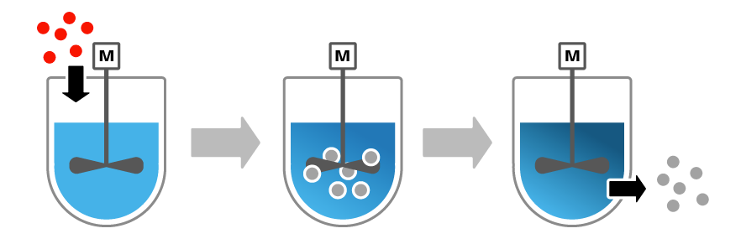
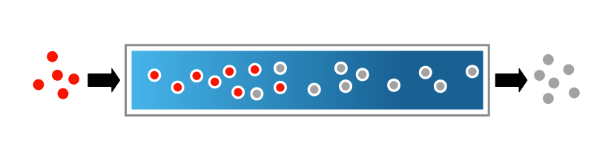

2
事業領域・強み
サービス
企業情報
採用情報
お問い合わせ
以前は
としていた表現をやめて、大きな文字にしてください
バイオ医薬 × FA
取り組みテーマ ①
中分子および抗体医薬の連続生産実用化に向けた
バイオプロセスとFAテクノロジーの融合
文章差し替え
以前より高さを1.3倍くらいにしてください（感覚で構いません）
連続生産の実用化に向けたプロセス開発
PATをはじめとするリアルタイム計測・評価手法の再構築
連続生産に対応したシングルユース／マルチユース製品の開発
関連事業領域の潜在顧客に向けたマーケティングおよびビジネス展開
文章追加
お問い合わせ
医薬品製造において期待の高まる「連続生産」を
Factory Automationのアプローチにより実現させ新たなビジネス展開を図ります。
01
プロダクトライフサイクル
モダリティのライフサイクルと技術ニーズ
売上
導入期
成長期
成熟期
衰退期
医薬品をモダリティ別にライフサイクルで位置付けると図のように整理できます。市場が期待するニーズはそれぞれ異なるため、この点を踏まえる必要があります。
これまで日本の製薬業界が注力してきた低分子医薬はすでに成熟期も終盤に差し掛かっており、今後は事業再生や生き残りのための技術を欲することになります。FA企業が得意とする効率化・コスト削減は、成長期にある中分子および抗体医薬でこそ発揮されると言えます。
遺伝子治療
ペプチド医薬
低分子医薬
細胞移植
抗体医薬
ｽｷｬﾌｫｰﾙﾄﾞ治療
核酸医薬
ｴｸｿｿｰﾑ
イノベーター
アーリーアダプター
アーリーアダプター
アーリーマジョリティ
レイトマジョリティ
ラガート
時間
顧客
創薬技術・
ｻﾌﾟﾗｲﾁｪｰﾝ確立
効率化・
コスト低減
大量製造・
価格競争
ラガート
ニーズ
事業再生・
生き残り
「医薬品関連の産業化に向けた課題及び課題解決に必要な取組みに関する調査」
（アーサー・ディ・リトル・ジャパン株式会社）を参考に弊社にて作成
02
文章や図は以前ものを全て差し替え
連続生産に寄せられる期待
中分子およびバイオ医薬の製造は、現在バッチ生産が主流であり、各プロセス技術は海外企業によって市場が寡占されておる状態です。
近年はバッチ生産に比べて省力化・省スペース・少量多品種対応などの優位性を持つ連続生産への取組が活発化しておりますが、低分子医薬を対象とするケースが多く、中分子およびバイオ医薬は手付かずの領域が残っております。
よって中分子およびバイオ医薬に連続生産方式を導入する者が、市場のニューカマーとして歓迎されることになるのです。
原料投入
反応／培養
精製
03
FAの注力ポイント
医薬品の連続生産は、原材料（培養液等）を連続的に投入し目的物を生成しながら、同時に「管理された状態」を保つ必要があります※。これはリアルタイムセンシングや集中管理、予兆検知といった技術が求められる領域です。
当社はこれまで数多くのFA企業様とともに、さまざまな製造現場の最適化に向けたご支援を行ってまいりました。その知見をもとに、FAと製薬業界との橋渡しをすることで、創薬開発の早期化や医薬品の安定供給に向けた技術を世に送り出したいと考えております。
クリックで「特設ページ」ページへ
事例はこちら
詳しくはご相談ください
お問い合わせ
採用応募
お問い合わせ
Home｜Industry｜Service｜Works｜Company｜Recruit｜Contact｜Privacy｜特定商取引法に基づく記載
© Quad Lab Co., Ltd.

Slide 3


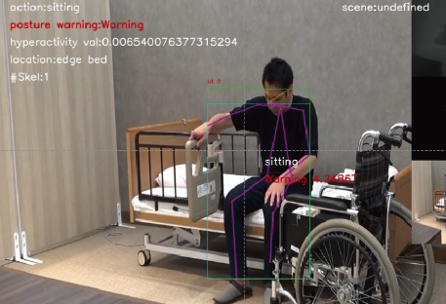

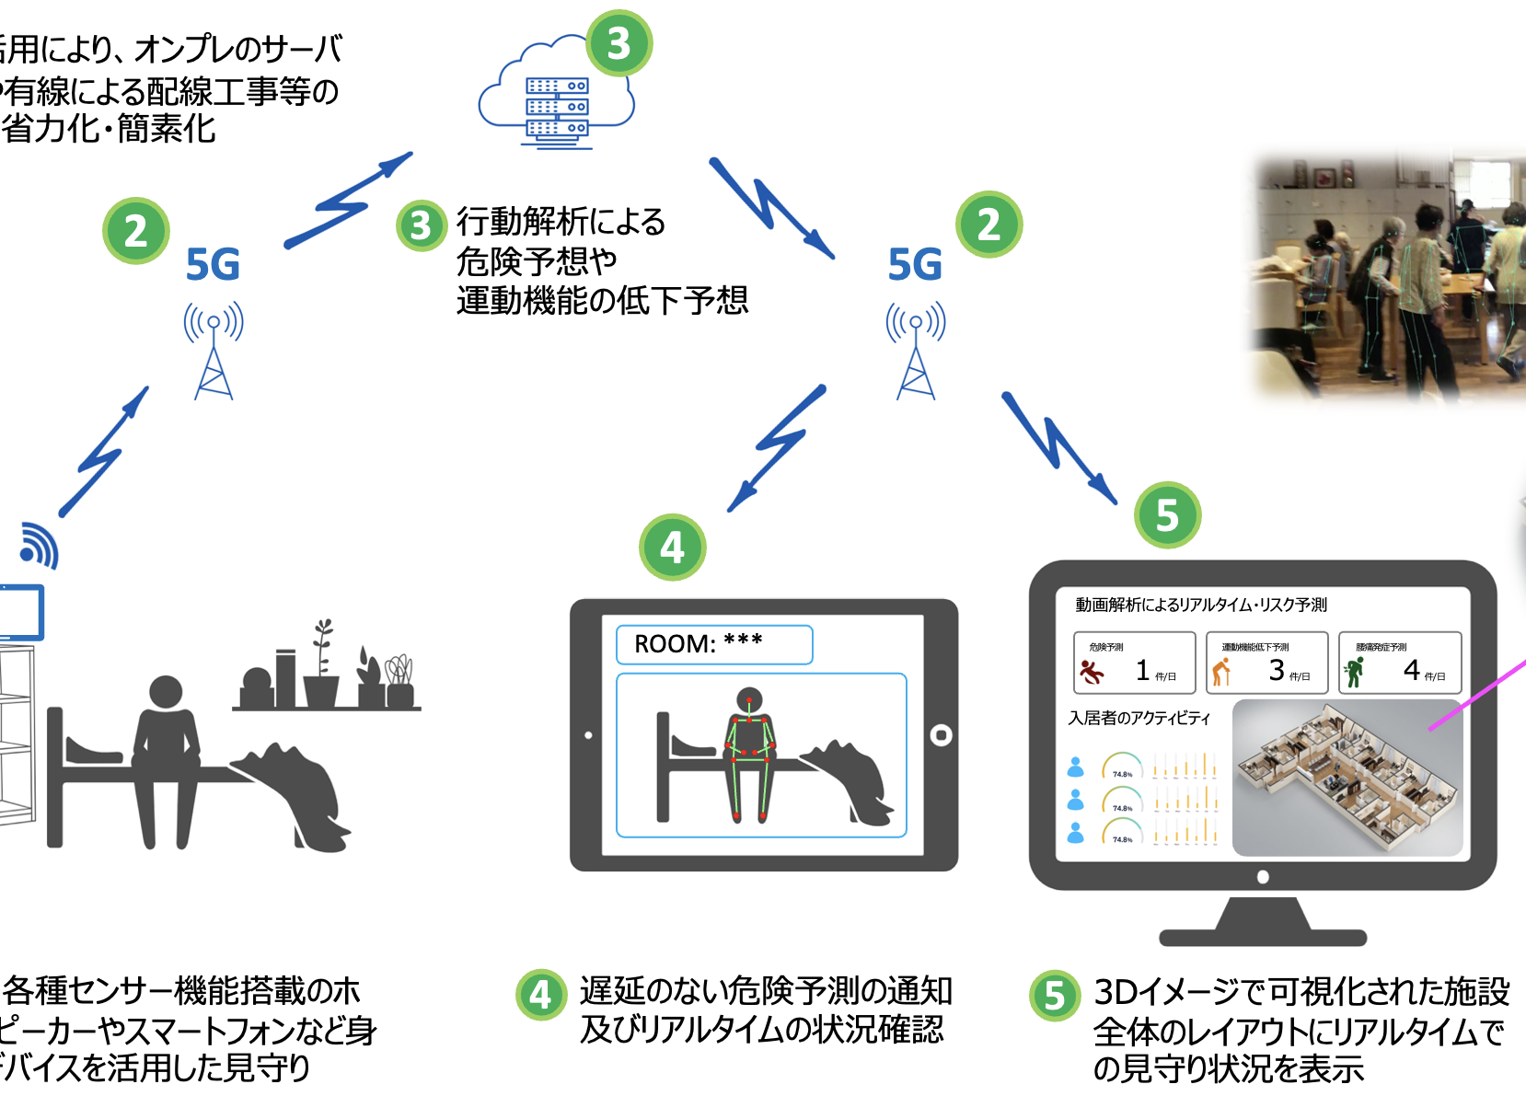
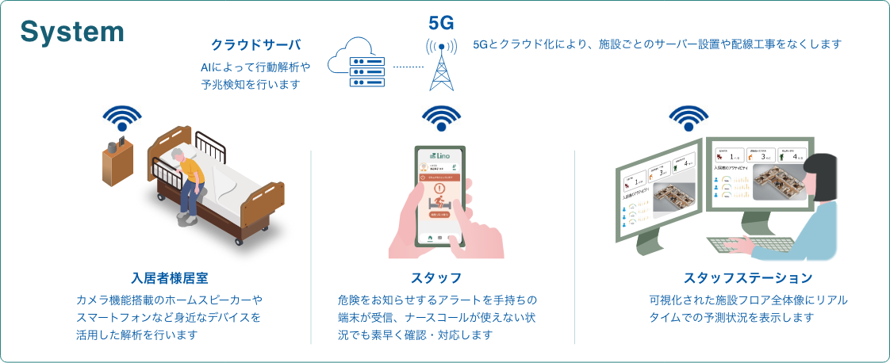
3
事業領域・強み
サービス
企業情報
採用情報
お問い合わせ
以前は
としていた表現をやめて、大きな文字にしてください
介護 × 画像診断AI
取り組みテーマ ②
介護者／被介護者双方にとっての安心・豊かな空間創造に向け、
施設全体に存在するリスクを予測・発見しマネジメントを行うための
画像診断AI技術を提供いたします。
文章差し替え
以前より高さを1.3倍くらいにしてください（感覚で構いません）
文章追加
介護の安全性、質、生産性の総合的な改善
予兆検知の手法の介護分野への適用
ベッド周辺、部屋単位の最適化ではない施設全体の最適化
業務オペレーション〜人材マネジメントへ連動可能なデータ活用
介護サービス事業者のテクノロジー活用に向けた
こうしたお悩みにお応えします。
介護サービスの課題解決に向けてテクノロジー活用を推進させたい
既存の介護テクノロジー製品では満足できないため
独自開発したい
個別最適でなく、施設全体の業務オペレーションの最適化を目指したい。
AI活用をコアとした技術提供により
介護サービス環境のインテリジェンス化を実現します
危険予測
を可能にする行動解析モジュール
デバイスフリー
による「監視されてる感」からの解放
施設全体
を対象とした
アーキテクチャ
文章や図は以前ものを全て差し替え
×
×
カメラ画像をソースとした行動解析モジュールが危険予測を行い、発生後の事故検知ではなく、発生前のリスクそのものを回避します。
行動解析用の画像は、身近なスマートデバイスから送信できるため、監視カメラのような装置は不要となり、心理的な負担は生じさせません。
ベッド周りだけ、特定の被介護者だけではなく、施設全体の安全と快適を両立させるためのアーキテクチャを提供します。
システム構成例
※ご依頼の要件により異なります
詳しくはご相談ください
お問い合わせ
採用応募
お問い合わせ
Home｜Industry｜Service｜Works｜Company｜Recruit｜Contact｜Privacy｜特定商取引法に基づく記載
© Quad Lab Co., Ltd.

Slide 4

特設ページ
（新規作成）
サービス
分野・テーマ
企業情報
採用情報
お問い合わせ
バイオ医薬品製造の
プロセス変革ソリューション
2023年3月8日(水)〜10(金)
10:00〜18:00（最終日は17:00）
インテックス大阪
ブースNo.8-13
株式会社ノリタケカンパニーリミテドブースに弊社も出展いたします。
バイオ医薬品製造の変革
7つのキー領域
医薬品/DDS受託製造
シングルユース
テクノロジー
バイオ医薬品製造のキー領域として、連続製造、シングルパス技術、シングルユーステクノロジー、統合生産プラットフォームの構築、自動化とAIの導入、持続可能性や環境への配慮、CDMO、受託製造などがあげられます。
これらは、製造プロセスの改善や効率化、製品品質の向上、生産性の向上などに寄与し、バイオ医薬品産業に革新をもたらし、また、製造プロセスにおける廃棄物や炭素排出の削減などを通じて、持続可能性や環境への配慮を促進します。
装置受託開発製造
7
1
シングルパス
連続合成/培養/精製
6
受託開発製造
ビジネス
装置・消耗品
販売ビジネス
2
GX/
グリーン製造
5
デジタル
ソリューション
ビジネス
3
人工知能・
機械学習活用
4
製造プロセスの
デジタル化・自動化
Bioprocessing 4.0を支える
ソリューション展開
Bioprocessing 4.0は、バイオ医薬品製造における第四次産業革命に対応するコンセプトであり、自動化、デジタル化、人工知能、IoTなどの最新技術を組み合わせて、製造プロセスの効率化や品質管理、スケーラビリティの向上を目指すものです。従来のバイオプロセスに比べて、データの収集・分析が容易になり、製品品質の向上や異常検知、最適化に繋がることが期待されております。また、人工知能を活用した製造プロセスの予測や最適化、クラウドでのデータの共有など、グローバルな製造環境においても生産性の向上や柔軟性の高い生産の実現を目指します。
Process
Optimization
OEM
Carbon Neutral
Strategy
Scale up
Waste
Management
Continuous
Manufacturing
Engineering
Automation/
Digitalization
Artificial Intelligence
ライフサイエンス×
テクノロジー×
エンジニアリング
バイオテクノロジー、製薬、医療機器、健康産業などの分野で、生命科学、情報技術、工学を組み合わせた総合的なアプローチにより、新しいバイオ医薬品や医療/介護機器の開発、効率的な製造プロセスの実現、健康産業の発展などを目指します。
クリックで「2」ページへ
こちらも参照ください
詳しくはご相談ください
お問い合わせ
採用応募
お問い合わせ
Home｜Industry｜Service｜Works｜Company｜Recruit｜Contact｜Privacy｜特定商取引法に基づく記載
© Quad Lab Co., Ltd.

